Slide 1






Menuju GTRA Summit Kepulauan Riau 2023
Refleksi Reforma Agraria
dari Deklarasi Wakatobi Menuju Deklarasi Karimun
Jakarta, 10 Agustus 2023
Raja Juli Antoni, Ph.D
Wakil Menteri Agraria dan Tata Ruang/Wakil Kepala Badan Pertanahan Nasional

Slide 2






Petani
Ketimpangan penguasaan tanah yang cukup tinggi memicu adanya konflik-konflik pertanahan yang tidak berkesudahan
Th 2020
Indek gini ratio mencapai 0,54 – 0,67
1% penduduk menguasai 54-67% sumber daya agraria
artinya masih ada ketimpangan yang besar tanah yang dikuasai oleh segelintir orang-orang besar
Company
Hadir melalui redistribusi tanah dan legalisasi aset, dampaknya ditahun 2022 indeks
gini ratio mencapai 0,48, yang menandakan bahwa terjadi penurunan Indeks
Gini Ketimpangan Pemilikan Tanah. Hal ini diimbangi dengan nilai Peningkatan
Pendapatan Per Kapita Penerima Reforma Agraria sebesar 15,79 persen.

Slide 3


Slide 4

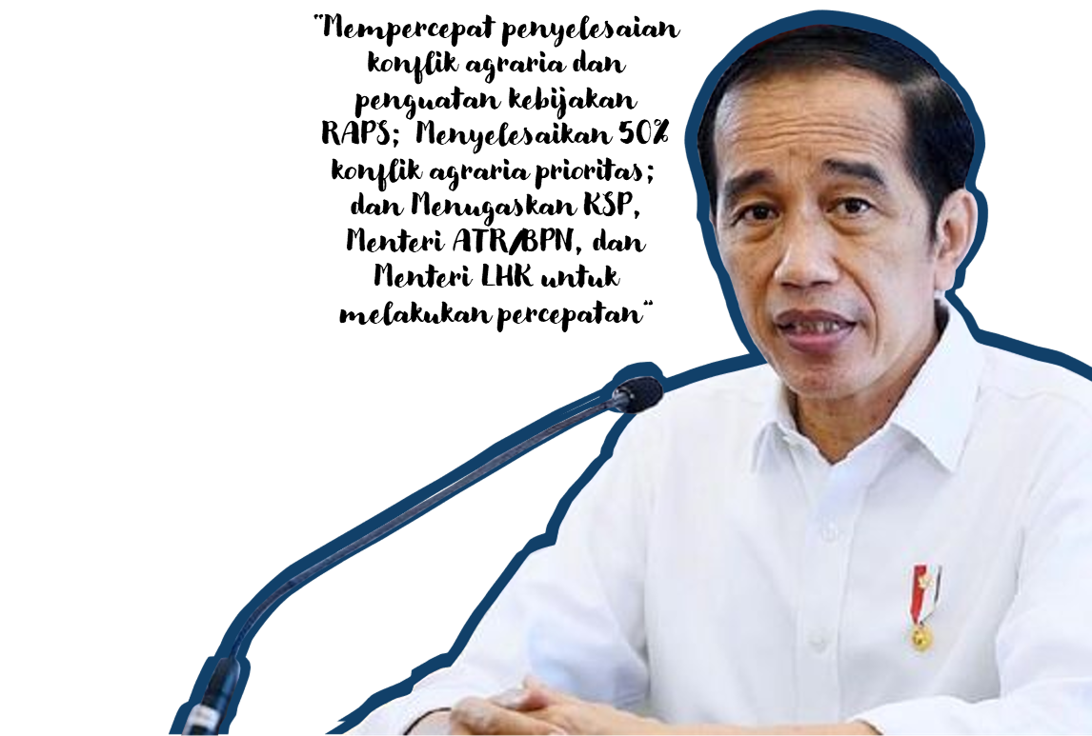

Arahan Presiden Republik Indonesia
Presiden Joko Widodo, Sidang Tahunan 16 Agustus 2022
“Saudara-saudara se-Bangsa dan se-Tanah Air,
Saya tekankan, Reforma Agraria, perhutanan sosial, dan sertifikasi tanah harus terus dilanjutkan. Berbagai macam bantuan sosial akan dilanjutkan dengan sinergi yang lebih baik. Program pelatihan dan bantuan untuk para pekerja akan terus ditingkatkan. Program-program ini menjangkau nelayan, petani, buruh, pekerja informal dan penyandang disabel.”
4

Slide 5
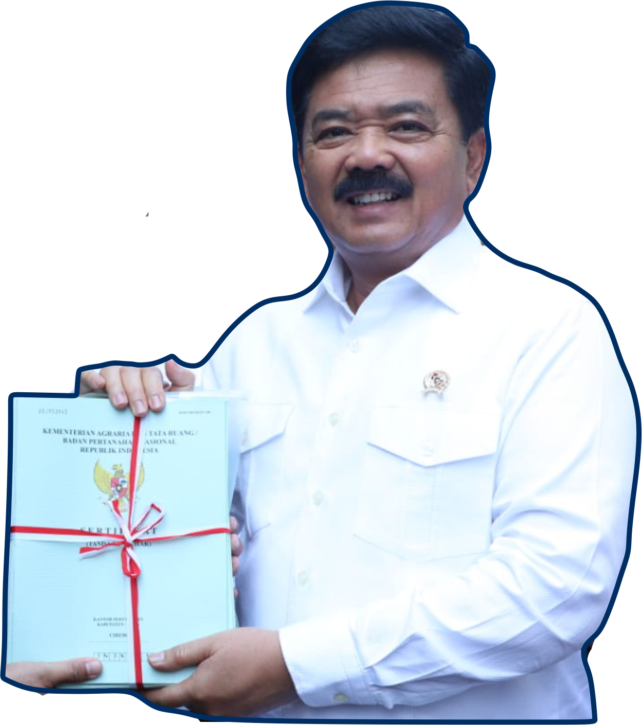
Arahan Menteri ATR/Kepala BPN
Hadi Tjahjanto,
Kunjungan Kerja di Jawa Tengah 23 Juni 2023
“Reforma Agraria akan memberikan tanah yang bersertipikat dan pemberdayaan masyarakat agar masyarakat penerima manfaat tadi bisa melaksanakan hidupnya secara ekonomi dengan baik.”
5

Slide 6



KEBIJAKAN PENGELOLAAN SUMBER DAYA AGRARIA
Undang-Undang Dasar 1945 Pasal 33 ayat (3)
Bumi dan air dan kekayaan alam yang terkandung di dalamnya dikuasai negara dan dipergunakan untuk sebesar-besarnya kemakmuran rakyat.
HMN (Hak Menguasai Negara) digunakan untuk tercapainya kemakmuran rakyat.
TAP MPR IX/MPR/2001 tentang Pembaruan Agraria Dan Pengelolaan Sumber Daya Alam
Latar belakang: pengelolaan sumber daya agraria/sumber daya alam yang berlangsung selama ini telah menimbulkan penurunan kualitas lingkungan, ketimpangan struktur P4T serta menimbulkan berbagai konflik.
Pembaruan agraria adalah mencakup suatu proses yang berkesinambungan berkenaan dengan penataan kembali penguasaan, pemilikan, penggunaan dan pemanfaatan sumber daya agraria, dilaksanakan dalam rangka tercapainya kepastian dan perlindungan hukum serta keadilan dan kemakmuran bagi seluruh rakyat Indonesia
UU No 5 Tahun 1960
Latar Belakang: hukum agraria tersusun berdasarkan sendi-sendi dari pemerintahan jajahan hingga bertentangan dengan kepentingan rakyat, mengatasi dualisme (hukum adat dan hukum barat), tidak menjamin kepastian hukum.
Prinsip UUPA
Kenasionalan (Pasal 1), HMN (Pasal 2), Pengakuan hak ulayat (Pasal 3 & 5), Fungsi sosial (Pasal 6), Kebangsaan (Pasal 9, 16 (1) b, 21 (1), 26 (2)), Persamaan gender (Pasal 9 (2)), Landreform (Pasal 7, 10, 17), dan Perencanaan Agraria (Pasal 14)
UU No 11 Tahun 2020 tentang Cipta Kerja
Hak Menguasai Negara terhadap Sumber Daya Agraria dipergunakan untuk Sebesar-besar Kemakmuran Rakyat
* HMN: Kebijakan (beleid), pengurusan (bestuursdaad), pengaturan (regelendaad), pengelolaan (beheersdaad), dan pengawasan (toezichthoudensdaad).
Sebesar-besar kemakmuran rakyat: bermanfaat bagi rakyat, ada pemerataan manfaat, partisipasi menentukan manfaat, dan penghormatan hak-hak rakyat.

Slide 7







KONSEP REFORMA AGRARIA
Reforma Agraria : Penataan Kembali struktur penguasaan, pemilikan, penggunaan, dan pemanfaatan tanah yang lebih berkeadilan melalui penataan aset dan disertai dengan penataan akses untuk kemakmuran rakyat Indonesia, berdasarkan
Pancasila, UUD 1945, UU 5/1960 (UUPA), TAP MPR RI No. IX/MPR/2001, UU 17/2007, Perpres 18/2020, Perpres 86/2018
Penataan Aset
+
Penataan Akses
=
REFORMA
AGRARIA
Penataan kembali penguasaan, pemilikan, penggunaan dan pemanfaatan tanah berdasarkan hukum dan peraturan perundangan pertanahan
Pemberian pendampingan bagi subyek agar dapat memanfaatkan tanahnya secara optimal
Anggaran OPD
MusrembangDa
Reforma Agraria merupakan program pemerintah yang bukan hanya ditujukan untuk mengurangi ketimpangan penguasaan, pemilikan, penggunaan dan pemanfaatan tanah namun juga untuk meningkatkan kesejahteraan masyarakat.
Penataan Aset
Penyediaan TORA
Penataan Penguasaan & Penggunaan Tanah
Legalisasi Aset/
Redistribusi Tanah
Perbaikan Gini Ratio
+
Kemakmuran Rakyat
=
Pemberian Kesempatan Akses Permodalan
Peningkatan Pendapatan Masyarakat
Penataan Akses
Bantuan Lain

Slide 8


Penataan Agraria Sebagai Bagian dari Solusi Peningkatan Kemakmuran dan Kesejahteraan Masyarakat
Arah Kebijakan Pengelolaan Sumber Daya Agraria
UU No 5 Tahun 1960
Latar Belakang: hukum agraria tersusun berdasarkan sendi-sendi dari pemerintahan jajahan hingga bertentangan dengan kepentingan rakyat, mengatasi dualisme (hukum adat dan hukum barat), tidak menjamin kepastian hukum.
Prinsip UUPA
Kenasionalan (Pasal 1), HMN (Pasal 2), Pengakuan hak ulayat (Pasal 3 & 5), Fungsi sosial (Pasal 6), Kebangsaan (Pasal 9, 16 (1) b, 21 (1), 26 (2)), Persamaan gender (Pasal 9 (2)), Landreform (Pasal 7, 10, 17), dan Perencanaan Agraria (Pasal 14)
Undang-Undang Nomor 6 Tahun 2023
tentang Cipta Kerja
TAP MPR IX/MPR/2001 tentang Pembaruan Agraria Dan Pengelolaan Sumber Daya Alam
Latar belakang: pengelolaan sumber daya agraria/sumber daya alam yang berlangsung selama ini telah menimbulkan penurunan kualitas lingkungan, ketimpangan struktur P4T serta menimbulkan berbagai konflik.
Pembaruan agraria adalah mencakup suatu proses yang berkesinambungan berkenaan dengan penataan kembali penguasaan, pemilikan, penggunaan dan pemanfaatan sumber daya agraria, dilaksanakan dalam rangka tercapainya kepastian dan perlindungan hukum serta keadilan dan kemakmuran bagi seluruh rakyat Indonesia
Undang-Undang Dasar 1945 Pasal 33 ayat (3)
Bumi dan air dan kekayaan alam yang terkandung di dalamnya dikuasai negara dan dipergunakan untuk sebesar-besarnya kemakmuran rakyat.
HMN (Hak Menguasai Negara) digunakan untuk tercapainya kemakmuran rakyat.
Hak Menguasai Negara terhadap Sumber Daya Agraria dipergunakan untuk Sebesar-besar Kemakmuran Rakyat
* HMN: Kebijakan (beleid), pengurusan (bestuursdaad), pengaturan (regelendaad), pengelolaan (beheersdaad), dan pengawasan (toezichthoudensdaad).
Sebesar-besar kemakmuran rakyat: bermanfaat bagi rakyat, ada pemerataan manfaat, partisipasi menentukan manfaat, dan penghormatan hak-hak rakyat.

Slide 9











Mengurangi ketimpangan penguasaan dan pemilikan tanah
Menangani dan menyelesaikan konflik agraria
Menciptakan lapangan kerja untuk mengurangi kemiskinan
Menciptakan kemakmuran dan kesejahteraan masyarakat
TUJUAN REFORMA AGRARIA
Meningkatkan ketahanan dan kedaulatan pangan
Memperbaiki dan menjaga kualitas lingkungan hidup
Memperbaiki akses masyarakat kepada sumber ekonomi

Slide 10
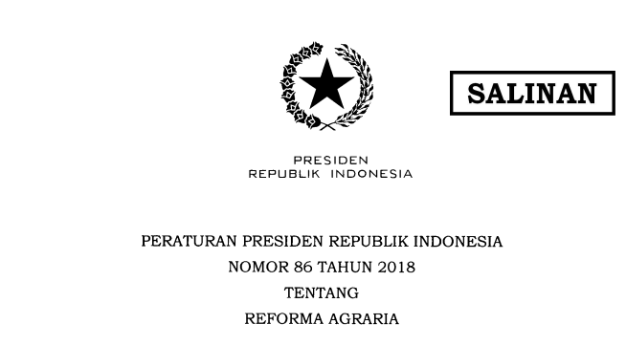
















Peran Kementerian ATR/BPN
Peraturan Presiden No. 86 Tahun 2018 tentang Reforma Agraria
Ketua
Tim Reforma Agraria Nasional
Anggota
Bertugas untuk menetapkan kebijakan dan rencana Reforma Agraria;
melakukan koordinasi dan penyelesaian kendala dalam penyelenggaraan Reforma Agraria;
melakukan pengawasan serta pelaporan pelaksanaan Reforma Agraria.

Slide 11



Kelembagaan GTRA
Tim RAN
Ketua:
Menteri Koordinator Bidang Perekonomian
Menteri Koordinator Bidang Kemaritiman dan Investasi
GTRA Pusat
GTRA Provinsi
GTRA Kab/Kota
Ketua:
Menteri ATR/Kepala BPN
Ketua:
Gubernur
Ketua:
Bupati/Walikota
Tim PLH
GTRA Pusat
Tim PLH
GTRA Provinsi
Tim PLH
GTRA Kab/Kota
Ketua Pelaksana Harian:
Dirjen Penataan Agraria, Kementerian ATR/BPN
Ketua Pelaksana Harian:
Kepala Kantor Wilayah BPN
Ketua Pelaksana Harian:
Kepala Kantor Pertanahan
Garis Komando/Pembinaan
Garis Koordinasi

Slide 12
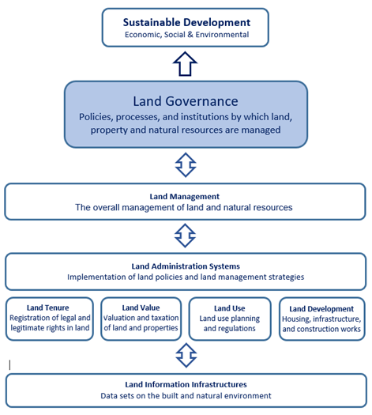





LAND MANAGEMENT PARADIGM
DALAM MEMPERKUAT GTRA
Reforma Agraria
Program Prioritas (RPJMN 2020-2024)
Peraturan Presiden
No. 86 Tahun 2018
Tentang Reforma Agraria
PARADIGMA MANAJEMEN PERTANAHAN MEMFASILITASI INTEGRASI ADMINISTRASI PERTANAHAN DAN PENATAAN KELEMBAGAAN UNTUK MEWUJUDKAN KEBIJAKAN LAHAN DAN TATA PEMERINTAHAN YANG LEBIH BAIK.
Penataan Aset
Penataan Akses
Legalisasi Aset & Redistribusi Tanah
Pemberdayaan Masyarakat
(akses sumber ekonomi & kualitas lingkungan hidup)
Penurunan Ketimpangan Kepemilikan aset tanah & Pemberdayaan untuk mendapatkan akses produksi, permodalan dan keuangan
(akses reform/penataan akses) sehingga menghasilkan keuntungan atau pendapatan bagi masyarakat sosial-ekonomi masyarakat)
Stig Enemark dan Paula Dijkstra. “Land Governance in support of the 2030 Global Agenda”, International Federation FIG Congress Februari 2023

Slide 13




LAND MANAGEMENT PARADIGM DALAM RENSTRA ATR/BPN 2020-2024
Economic, Social & Environmental
Efficient Land Market
Effective Land Use Management
Land Tenure
Land Value
Land Use
Land Development
Titles, Mortgages, & Easements
Secure legal rights
Assessment of land value
Collection of property tax
Policies and Spatial Planning Control of Land Use
Construction Planning and Permit Regulation and Implementation
Land
Policies
Institutional
Framework
Land Information
Cadastral & Topographic Data
Geospatial Data Infrastructures
Melayani, Profesional, Terpercaya
3
1
Visi Kementerian ATR/BPN (Renstra 2020-2024) :
“Terwujudnya Penataan Ruang dan Pengelolaan Pertanahan yang Terpercaya dan Berstandar Dunia dalam Melayani Masyarakat untuk Mendukung Tercapainya : Indonesia Maju yang Berdaulat, Mandiri dan Berkepribadian Berlandaskan Gotong Royong”
Notes:
Untuk menjamin penyelenggaran RA perlu adanya TORA. OBJEK TORA secara garis besar memiliki 4 sumber tanah.

Slide 14



Penataan Aset Wilayah Pesisir
Dasar Hukum Perizinan dan Pemanfaatan
Pulau-Pulau Kecil
Dasar Hukum Pengelolaan dan Pemanfaatan Pulau-pulau Kecil
UU No 11 Tahun 2020 Tentang Cipta Kerja
“Pemanfaatan pulau-pulau kecil dan pemanfaatan perairan di sekitarnya dalam rangka Penanaman Modal Asing harus mendapat izin Menteri - UU No. 1 Tahun 2014 Pasal 26A”
UU No. 1 Tahun 2014 Tentang Perubahan Atas UU No. 27 Tahun 2007 Tentang Pengelolaan Wilayah Pesisir dan Pulau-pulau Kecil
PP No. 5 Tahun 2021 Tentang Penyelenggaraan Perizinan Berusaha Berbasis Risiko
KEPMEN KP No 24 Tahun 2020 Tentang Besaran Faktor S dalam Penghitungan Tarif Atas Jenis PNBP yang Berlaku pada Kementerian Kelautan dan Perikanan
“Setiap Orang yang tidak memiliki Perizinan Berusaha dalam memanfaatkan pulau-pulau kecil dan pemanfaatan perairan di sekitarnya dalam rangka penanaman modal asing sebagaimana dimaksud dalam Pasal 26A dikenai sanksi administratif - UU No 11 Tahun 2020 Pasal 18 Angka 22”
Permen ATR No. 18 Tahun 2021 Tentang Tata Cara Penetapan Hak Pengelolaan dan Hak Atas Tanah
14
14

Slide 15

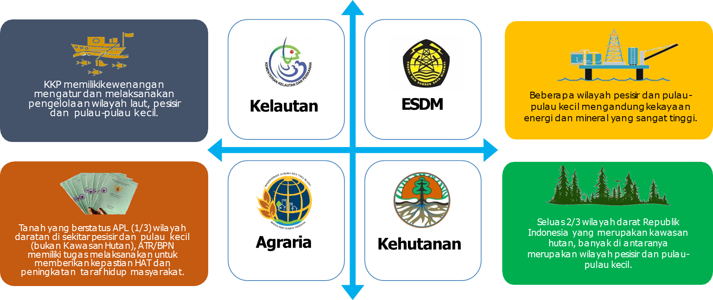
Tantangan Daerah Pesisir dan Kepulauan:
Pertemuan Berbagai Rezim Hukum/Zona
15
15

Slide 16
Penataan Akses Masyarakat Hukum Adat, Masyarakat Tradisional dan Masyarakat Lokal di Wilayah Pesisir dan Pulau-Pulau Kecil
Integrated Coastal Management
Keterpaduan antar level pemerintahan
Keterpaduan ekosistem darat dan laut
Keterpaduan sains dan manajemen
Pengelolaan desentralisasi
Pembiayaan yang konsisten
Perencanaan yang konsisten
Desain kelembagaan
Penegakan hukum
Pengakuan masyarakat local
Keterpaduan antar sektor
Negara mengakui dan menghormati kesatuan hukum adat beserta hak tradisionalnya sepanjang masih hidup dan sesuai dengan perkembangan masyarakat dan prinsip NKRI.
Sumber daya pesisir dan laut hanya menyumbang sekitar 20% terhadap Pendapatan Domestik Bruto (PDB) padahal Indonesia adalah negara kepulauan yang memiliki sumberdaya pesisir dan laut yang melimpah.
Pemulihan ekonomi yang berkelanjutan dan inklusif harus dimulai dari penataan pemanfaatan tanah dan ruang yang akan terwujud dengan sinkronisasi lintas sektor, salah satunya melalui konsep Integrated Coastal Management
16

Slide 17

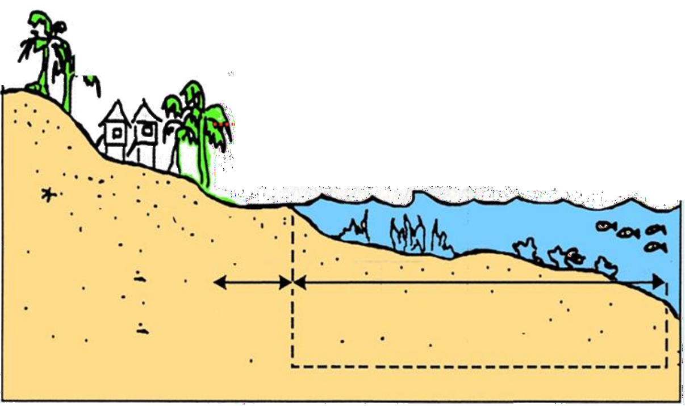
Penataan di Wilayah Pesisir dan Perairan
Pasal 4 Permen ATR/KBPN No. 17/2016
Penataan Pertanahan di Wilayah Pesisir dilakukan dengan pemberian Hak Atas Tanah pada :
pantai; dan
perairan pesisir yang diukur dari garis pantai kearah laut sampai sejauh batas laut wilayah provinsi
Wilayah Pesisir Pantai
Wilayah Perairan Pesisir
Permen ATR/KBPN
No. 17/2016 dan PP 18/2021
bangunan yang digunakan untuk pertahanan dan keamanan;
pelabuhan atau dermaga;
tower penjaga keselamatan pengunjung pantai;
tempat tinggal masyarakat hukum adat atau anggota masyarakat yang secara turun-temurun sudah bertempat tinggal di tempat tersebut; dan/atau
pembangkit tenaga listrik
program strategis negara;
kepentingan umum;
permukiman diatas air bagi masyarakat hukum adat; dan/atau
pariwisata
Pantai
Dikuatkan dalam PP 18/2021
Pasal 65 ayat (2) “Pemberian Hak Atas Tanah di wilayah perairan dilaksanakan berdasarkan perizinan yang diterbitkan oleh kementerian yang menyelenggarakan urusan pemerintahan di bidang kelautan dan perikanan sesuai dengan ketentuan peraturan perundang-undangan”
12 mil
Sempadan Pantai
100 meter
Perairan Pesisir adalah laut yang berbatasan dengan daratan
meliputi perairan sejauh 12 mil laut diukur dari garis pantai, perairan yang menghubungkan pantai dan pulau-pulau, estuari, teluk, perairan dangkal, rawa payau, dan laguna

Slide 18
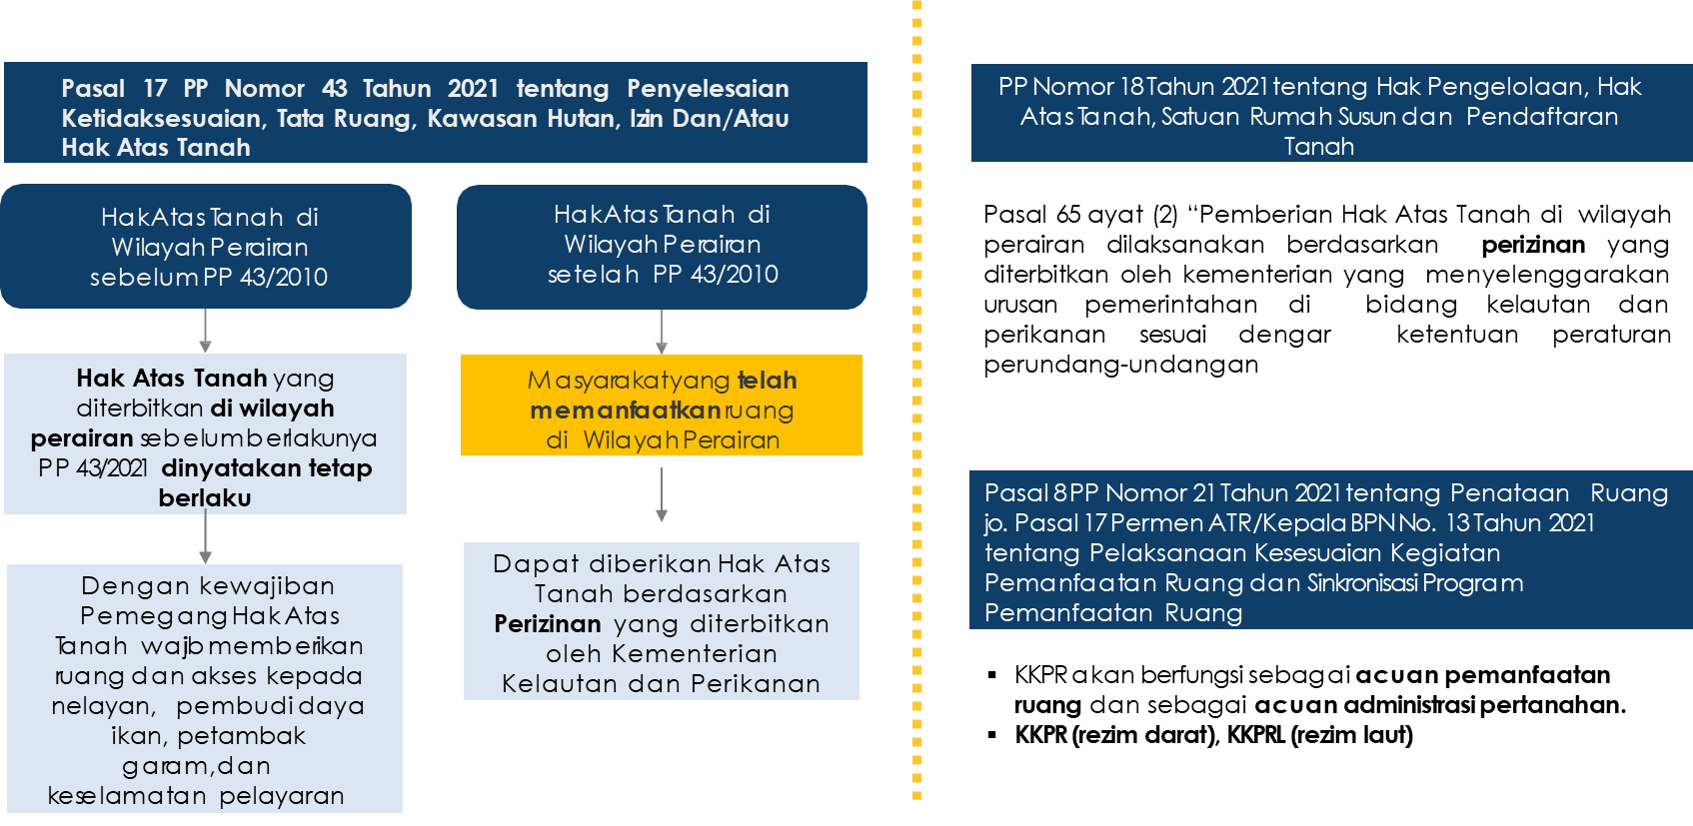
Konsep Pemberian Hak Atas Tanah
di Wilayah Pesisir dan Perairan
18

Slide 19
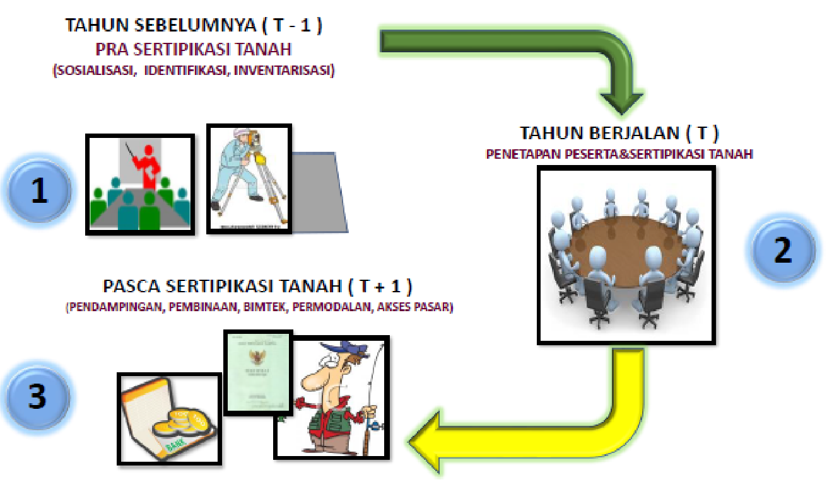
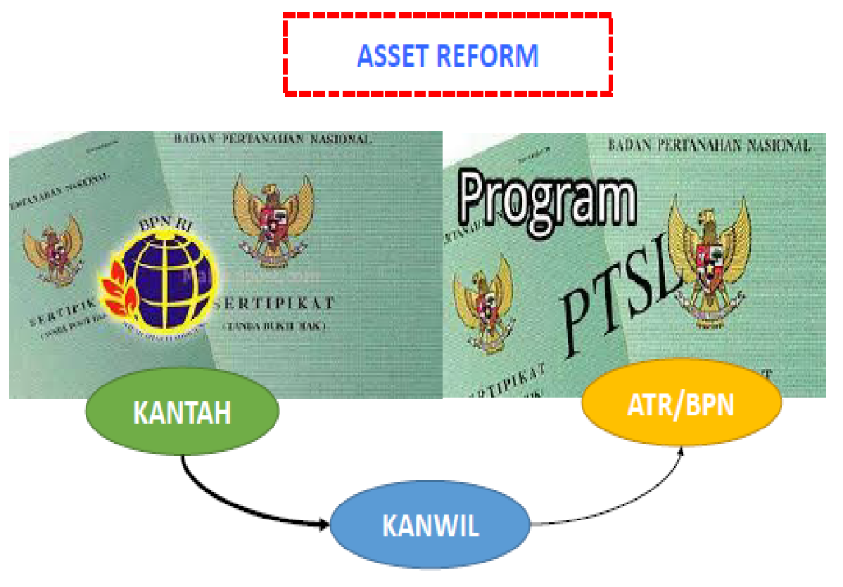
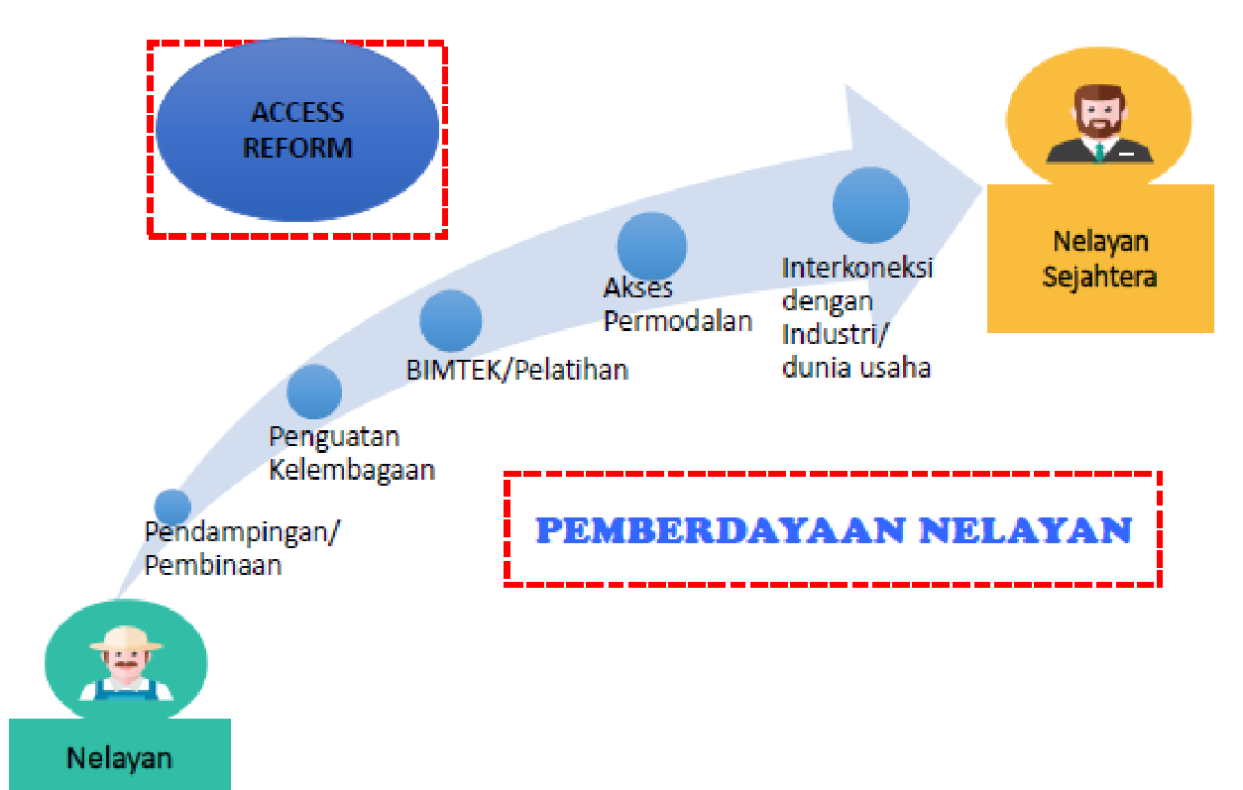
Fasilitasi Sertipikasi Hak Atas Tanah Nelayan
Tujuan
Kegiatan Sertifikasi Hak Atas Tanah Nelayan dimaksudkan untuk memberikan kepastian hukum hak atas tanah nelayan dan pelaku usaha penangkapan ikan, mengubah predikat modal pasif (liquid capital) menjadi modal aktif (active capital), yang dapat didayagunakan sebagai jaminan memperoleh kredit lembaga keuangan (bank dan non bank)
Memberikan kekuatan hukum atas kepemilikan hak atas tanah
Menjamin keberlangsungan usaha nelayan melalui kegiatan pengembangan usaha nelayan
Memfasilitasi penyediaan aset yang dapat digunakan sebagai jaminan untuk memperoleh modal usaha
Identifikasi CPCL (T-1)
Sertifikasi Tanah Nelayan (T-0)
Pasca Sertifikasi Tanah Nelayan (T+1)

Slide 20



Strategi Penataan Akses Tanah melalui Pemberdayaan Nelayan
Nelayan yang telah memperoleh sertifikat tanah menjadi kriteria calon penerima program pemberdayaan tanah nelayan melalui penyaluran bantuan sarana/prasarana usaha nelayan
Aset Mengikuti Akses
Nelayan yang telah memperoleh sertifikat tanah menjadi prioritas penyaluran kredit usaha nelayan melalui lembaga keuangan BLU – LPMUKP maupun lembaga keuangan perbankan.
Nelayan yang telah menerima program pemberdayaan nelayan berupa bantuan sarana/prasarana penangkapan ikan diusulkan sebagai calon peserta calon lokasi (CPCL) program sertifikasi hak atas tanah nelayan (Sehat Nelayan).
Akses Mengikuti Aset
Sumber : Ditjen Pengelolaan Ruang Laut
Kementrian Kelautan dan Perikanan dalam Rakor GTRA Summit 2022

Slide 21

Beberapa Isu yang Dapat Diangkat Dalam GTRA SUMMIT 2023
Tanjung Pinang, Provinsi Kepulauan Riau
Materi GTRA Summit 2023 berdasarkan Tipologi Permasalahan :
Terdapat Empat (4) isu dalam GTRA Summit 2023 :
Legalisasi Aset untuk pemukiman diatas air dan pulau kecil terluar;
Percepatan Redistribusi Tanah dan percepatan redistribusi tanah dan penyelesaian konflik pertanahan pada aset BMN/BUMN;
Penyelesaian permasalahan kawasan (tanah) transmigrasi dan TORA kawasan hutan;
Reforma Agraria Perkotaan/ Non Pertanian dan Permukiman
Legalisasi Aset untuk pemukiman diatas air & pulau-pulau kecil terluar
Penyelesaian Masalah di Kawasan Transmigrasi
Penyediaan TORA dari PKH
RA Perkotaan/Non Pertanian dan Pemukiman
Percepatan Redistribusi Tanah & Penyelesaian Konflik Pertanahan aset BUMN/BMN
Penyelenggaraan pertemuan punak Gugus Tugas Reforma Agraria (GTRA Summit 2023) akan dilaksanakan secara hybrid. Peserta yang diundang secara offline atau luring dari berbagai Kementerian/Lembaga, Pemerintah Daerah dan Unsur Lainnya.
21

Slide 22
KEBIJAKAN REFORMA AGRARIA
Penguatan Regulasi Untuk Percepatan Reforma Agraria
Strategi Kebijakan Terkait Regulasi Melalui Revisi Perpres No. 86/2018 Tentang Reforma Agraria
RANCANGAN PERPRES TENTANG PERCEPATAN REFORMA AGRARIA
Penguatan Kebijakan Reforma Agraria perlu menyelaraskan dengan Peraturan Perundang-Undangan turunan dari UU No. 11 Tahun 2020 tentang Cipta Kerja.
Penguatan kebijakan untuk akselerasi pelaksanaan reforma agraria, antara lain dilakukan dengan melakukan penyesuaian terhadap Perpres No. 88 Tahun 2017 tentang Inver PPTKH dan Perpres No. 86 Tahun 2018 tentang Reforma Agraria supaya terintegrasi dengan UU No. 11 Tahun 2020 tentang Cipta Kerja dan peraturan turunannya.
Rancangan Perpres Percepatan Pelaksanaan Reforma Agraria
Muatan substansi besar, meliputi:
Penyediaan TORA dan Redistribusi Tanah
Penyelesaian Konflik Agraria
Penguatan Kelembagaan
Penataan aset dan penataan akses, termasuk mendorong distribusi manfaat dengan creating shared value yang berkeadilan untuk optimalisasi penggunaan pemanfaatan tanah dan penataan akses/pemberdayaan masyarakat
Progres Rancangan Perpres Percepatan Pelaksanaan Reforma Agraria saat ini sampai pada tahap Pengajuan Izin Prakarsa oleh Kementerian Koordinator Bidang Perekonomian ke Kementerian Sekretariat Negara

Slide 23
CAPAIAN REFORMA AGRARIA SAMPAI 7 AGUSTUS 2023
Reforma Agraria
Tanah Obyek Reforma Agraria
01
Legalisasi Aset 4.5 Juta Ha
02
Redistribusi Tanah 4.5 Juta Ha
Ex-HGU, Tanah Terlantar
& Tanah Negara Lainnya
Redistribusi Tanah Negara dari HGU habis tidak diperpanjang, tanah terlantar dan TN lainnya
Target 0.4 Juta Ha
Pelepasan Kawasan Hutan
Pelepasan Kawasan hutan untuk TORA Target 4.1 Juta Ha
Sudah menjadi APL: 1.665.474 ha
Sudah Sertipikat: 351.367,08 ha
Potensi Objek Redis: 572.777,73 ha
Perlu Análisis lanjutan: 743.963,71 ha
Tanah Transmigrasi
Sertipikasi Hak Milik Tanah Transmigrasi
Target: 0.6 Juta Hektar
Pendaftaran Tanah/PTSL
Pensertipikatan tanah masyarakat secara sistematis
Target 3.9 Juta Ha
Capaian:
207.216 bidang
seluas 138.834,72 ha* (23,14%)
Capaian:
30.961.283 Bidang
seluas 9.173.953 ha** (235,23%)
Capaian:
2.092.757 bidang,
Seluas 1.343.151,51 ha*** (335,79%)
Capaian:
730.202 bidang
Seluas 351.367,08 ha*** (8,57%)
TOTAL Legalisasi Aset seluas 9.312.787,72 Ha (206,95%)
Catatan: Skema RA RPJMN 2015-2019 tetap dilanjutkan pada RPJMN 2020-2024
Sumber data: 1. (*) Data Realisasi dari Kementerian Desa, Pembangunan Daerah Tertinggal dan Transmigrasi , Update 25 Mei 2023
2. (**) Data Pendaftaran Tanah/PTSL 17 Juni 2023
3. (***) Data Redistribusi Tanah https://penataanagraria.atrbpn.go.id/Reforma# accessed 6 Agustus 2023
16

Slide 24
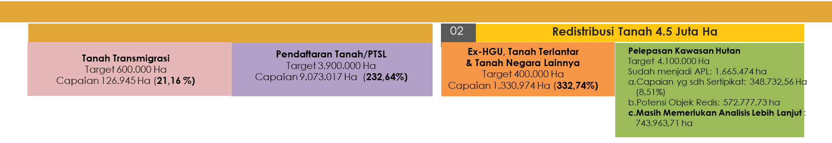
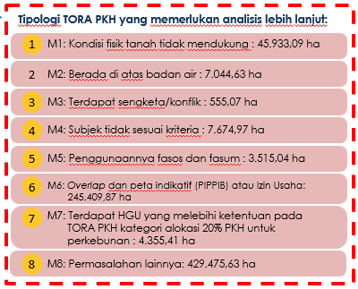
Percepatan Redistribusi Tanah dari Pelepasan Kawasan Hutan
c. Masih Memerlukan Analisis Lebih Lanjut
743.963.71 ha
Luas APL:
1.665.474 ha
a. Sudah Sertipikat
348.732,56 ha
b. Potensi Objek Redis
572.777,73 ha
I. TORA PKH yang potensi objek redistribusi
A
Direncanakan redistribusi tanah Tahun 2023 dan dalam proses Analisa fisik dan yuridis
123.767,92 ha
B
Objek dari alokasi 20% PKH yang menunggu CPCL dan proses verifikasi lokasi pemenuhan kewajiban perusahaan
56.955,48 ha
C
Perlu dilakukan DIP4T/verifikasi lapang
392.054,33 ha
TOTAL
572.777,73 ha
24

Slide 25
CAPAIAN REDISTRIBUSI TANAH S/D 15 JUNI TAHUN 2023
1961-2014
Luas: 2.424.400 Hektare
Jumlah Bidang: 2.795.426 Bidang
Rata-Rata Luas/Tahun: 45.743,39 Hektare/Tahun
Rata-Rata Jumlah Bidang/Tahun: 52.744 Bidang/Tahun
(53 Tahun)
2015-2023
Luas: 1.679.707,28 Hektare
Jumlah Bidang: 2.790.925 Bidang
Rata-Rata Luas/Tahun: 239.958,18 Hektare/Tahun
Rata-Rata Jumlah Bidang/Tahun: 398.703,57 Bidang/Tahun
(8 Tahun)
Capaian Kegiatan Sertipikasi Redistribusi Tanah
Tahun 2020-2023 (Satuan Sertipikat)
Total
Luas Redistribusi Tanah Tahun 1961 – 2023 adalah 4.104.107,28 Hektare
Jumlah Bidang Redistribusi Tanah Tahun 1961 – 2023 adalah 5.586.351 Bidang
25
16

Slide 26


Outcome Reforma Agraria
Rp108.856T
Ekonomi Pertanahan
Rp628T
Nilai Tanah yang Terpetakan Tahun 2021
Berdampak terhadap pertambahan nilai ekonomi (Economic Value Added). Terbukti sejak dilaksanakan Program PTSL tahun 2017-2022, telah terjadi pertambahan nilai ekonomi sebesar ± Rp.5.219 Triliun hasil penerimaan pendapatan dari PBB, BPHTB, Hak Tanggungan dll
Sumber: KKP ATR/BPN
Nilai Hak Tanggungan Atas Tanah Tahun 2021
Sumber: KKP ATR/BPN
PPh Tahun 2021
Rp12,2T
Kontribusi PPh dari layanan pertanahan pada 2021 mencapai Rp12 M
Kepastian Hukum dan Pembangunan Ekonomi
Sertifikat tanah berpengaruh positif dan signifikan terhadap nilai tanah. Setiap penerbitan atau penambahan 1 (satu) sertifikat tanah per km2, akan meningkatkan nilai tanah mendekati Rp900.000,00.
Peningkatan 1% nilai tanah berkontribusi pada peningkatan PDRB per kapita di level 0,8%
Sumber: LAKIP ATR/BPN 2021
16%
BPHTB Tahun 2021
Rp19,6T
Peningkatan pendapatan per kapita 22.304 penerima reforma agraria pada tahun 2021
Nilai Jual Beli Tanah
Transaksi pertanahan menghasilkan Rp20 T BPHTB sebagai retribusi dan/atau pajak daerah, yang berguna dalam menambah PAD dan sumber pembiayaan pembangunan di daerah
Rp371,9
Kuantiliun
Sumber: KKP ATR/BPN
Sumber: LAKIP ATR/BPN 2021

Slide 27
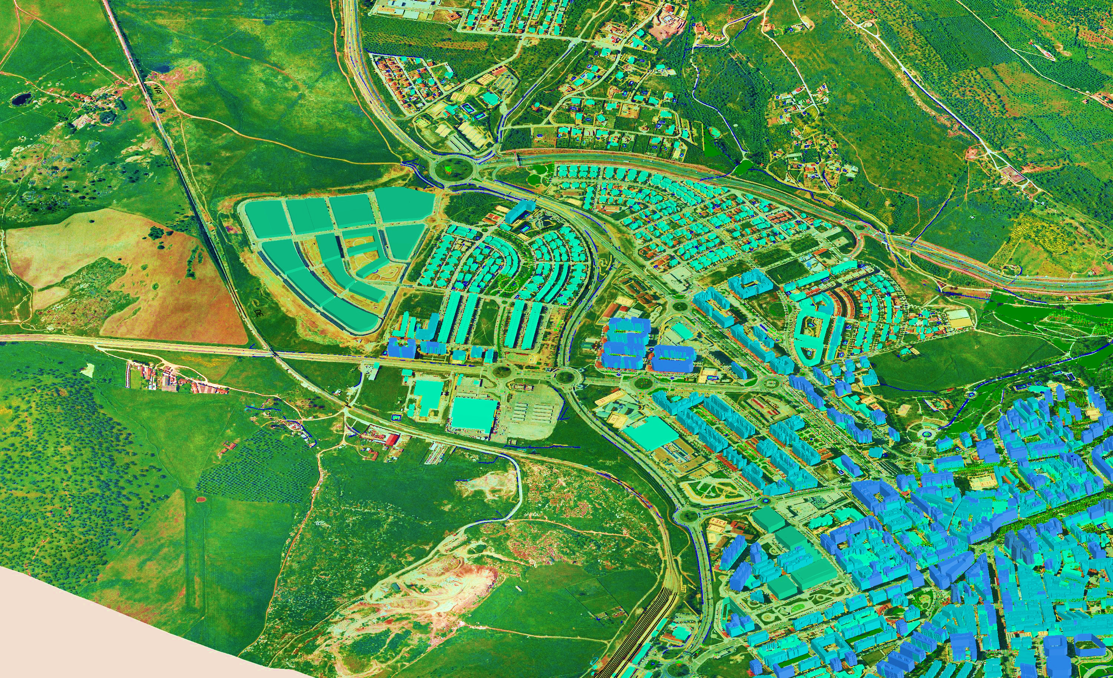
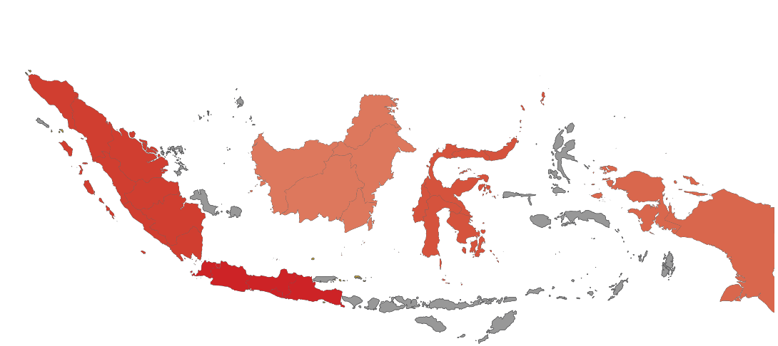
TERIMA
KASIH
KEMENTERIAN AGRARIA DAN TATA RUANG/
BADAN PERTANAHAN NASIONAL

